Slide 1

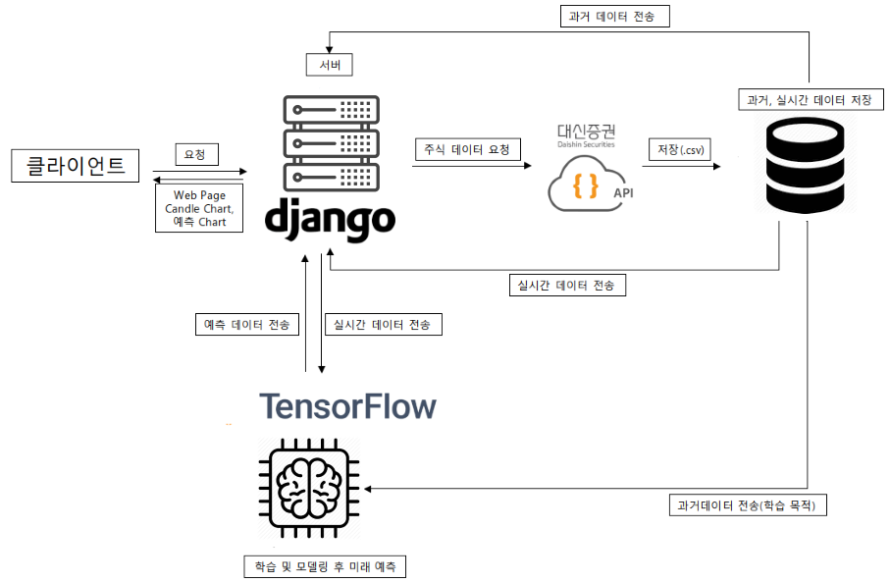
BigData 기반으로 DeepLearning 학습을 통한 실시간 주가 예측 시스템
이신일(2011301062)
<프로젝트 개요>
금융권에서는 하루에 수천만 개의 자료들이 쏟아지고 있습니다. 그러나 과거에는 이러한 자료들을 저장하기만 할 뿐 제대로 사용하지 못하였습니다.
그러나 최근 머신러닝, 딥러닝 등 빅 데이터를 분석하는 기법들이 발전함에 따라 금융 분야에서도 정확한 투자 전략을 세우기 위해 인공지능을 도입하여 빅데이터를 분석하려는 시도가 점차 확대 중입니다. 따라서 저는 현대 사회의 빠른 변화에 발맞춰 과거에 존재한 방대한 양의 주식 데이터를 학습시키고, 실시간으로 주식 데이터를 받아와 주식 투자자에게 실제 실시간 주가 및 1분 뒤 주가를 예측하여 보여줍니다. 주식 투자자는 이를 통해 주식거래에 인공지능의 도움을 받아 보다 더 정확한 판단을 내릴 수 있게 되는 서비스입니다.
<프로젝트 요약>
주식 데이터를 제공하는 대신증권의 공개 API인 CYBOS PLUS를 활용하여 과거 데이터 및 실시간 데이터를 요청해 시계열 데이터 형태로 저장하고, DeepLearning(LSTM모델)을 시켜 미래예측을 위한 모델을 만듭니다. 주식 투자자에게 실시간으로 1분 단위의 주가를 보여주고, 학습된 모델을 통해 1분 뒤의 예측주가를 계속 갱신하여 보여주는 서비스입니다. 또한, 대략적인 주가 변동을 확인하기 위하여 추가로 CandleChart를 자체적으로 보여주는 서비스입니다.
<프로젝트 구현 사항>
- 실시간 주가 예측 : IT 상위 10개 기업의 현재가와 거래량을 CYBOS API를 통해 금년도 초부터 현재까지 1분 단위로 실시간으로 데이터를 수집하는 자동화 Crawling 프로그램을 구축하였고, 수집한 데이터를 가져와 Tensorflow와 Keras 및 여러 Library를 이용하여 딥러닝 기법을 사용하여 1분 뒤의 예측값을 보여주고 이를 Django Server를 통해 실시간 데이터와 예측 데이터를 시각화하는 서비스입니다.
- 데이터 시각화 : 대신증권 API인 CYBOS PLUS를 사용하여 상위 IT기업 10개를 금년도 1월 1일부터 현재까지 주식 종가, 시가, 최고가, 최저가 등의 방대한 양의 데이터를 한눈에 파악할 수 있도록 캔들 차트로 보여주는 서비스입니다.
<시스템 구성도>

